Slide 1
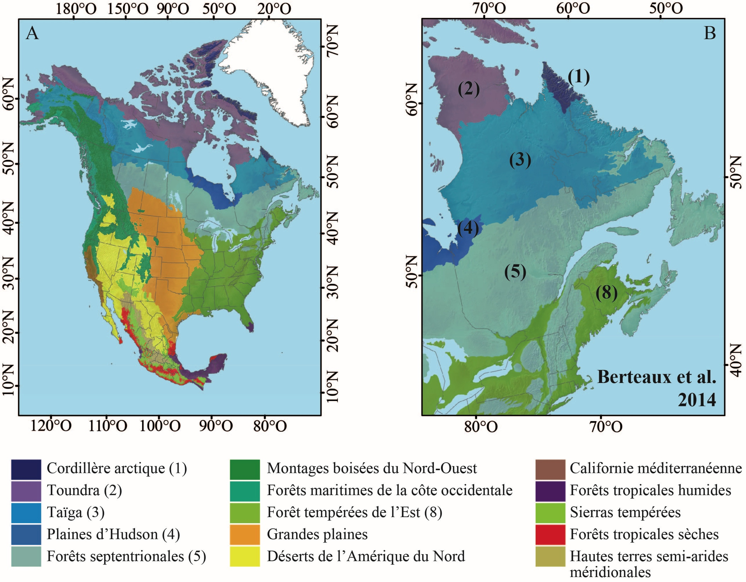
Figure 1.4. Écorégions de niveau I en Amérique du Nord et au Québec

